Slide 1



Humanismo, Inteligencia Artificial e Internet de las Cosas
La Inteligencia Artificial (IA) presenta problemas como los sesgos algorítmicos que afectan la sociedad, generando decisiones injustas y manipulando comportamientos. El Internet de las Cosas (IoT) amplía la recolección masiva de datos, alimentando estos algoritmos.
Este análisis aborda las implicaciones sociales, éticas y legales de estas tecnologías, destacando la necesidad de responsabilidad y regulación para evitar impactos negativos.
Raul Garay
RG

Slide 2
Implicaciones sociales y responsabilidad en la IA
Implicaciones sociales
Responsabilidad
Discriminación en empleo y justicia
La toma de decisiones automatizadas plantea desafíos éticos y legales. Se propone la "personalidad electrónica" para robots avanzados o corresponsabilidad entre desarrolladores y usuarios.
Polarización y manipulación democrática
Influencia en comportamiento social
Sin regulación efectiva, estas soluciones son insuficientes para mitigar riesgos sociales.

Slide 3
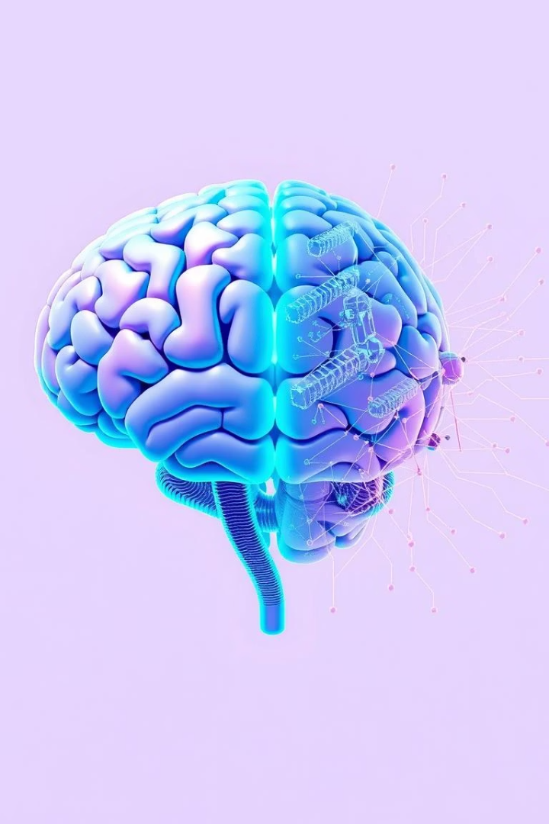
La relación entre IA, inteligencia humana y antropocentrismo
Diferencias fundamentales
Perspectiva antropocéntrica
La IA imita comportamientos humanos, pero no alcanza la complejidad de la mente biológica.
La tecnología debe ser vista como herramienta al servicio de la humanidad, no como amenaza a su centralidad.
Riesgos reales
El peligro radica en el uso humano de la tecnología para control y lucro, no en la IA misma.

Slide 4
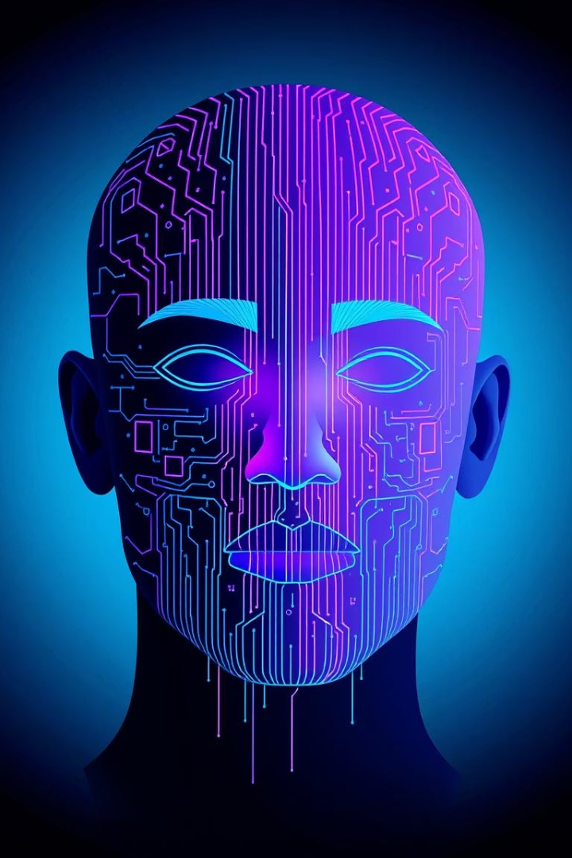
Sesgos algorítmicos y sus efectos en la sociedad
Ejemplos de sesgos
Manipulación democrática
Algoritmos de contratación, evaluación y predicción policial discriminan racialmente, afectando especialmente a negros y latinos.
Uso de datos para moldear opiniones y elecciones, como en Cambridge Analytica, amenaza procesos democráticos.
Cuantificación del Yo
La recolección masiva de datos personales alimenta algoritmos que imitan y manipulan comportamientos humanos.

Slide 5



Beneficios y riesgos del IoT en la recolección de datos
Impacto en decisiones
Datos del IoT influyen en compras, votos y comportamiento social mediante IA.
2
Dispositivos conectados
Bombillas, electrodomésticos y móviles recolectan datos sobre patrones de conducta.
1
Proyección de crecimiento
3
Se estima que para 2025 habrá 22 millones y para 2030 hasta 500 billones de dispositivos conectados.

Slide 6
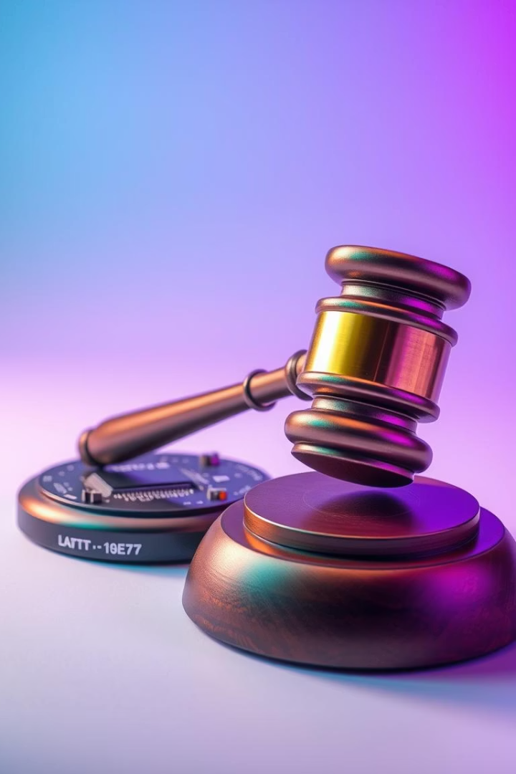



Regulación y desafíos éticos en IA e IoT
Propuestas actuales
Personalidad electrónica para robots y seguros para daños causados por IA.
Limitaciones
Falta de obligatoriedad legal y vacíos éticos limitan eficacia de regulaciones.
Responsabilidad compartida
Desarrolladores y usuarios deben asumir corresponsabilidad por impactos negativos.

Slide 7

Conciencia artificial y autonomía de la IA
Perspectiva antropocéntrica
Autonomía futura
IA sigue siendo herramienta humana, sin amenaza actual a la centralidad humana.
Posibilidad de conciencia
Podría tomar decisiones propias, no solo automatizadas, planteando nuevos retos éticos.
IA podría desarrollar conciencia basada en interacción con el entorno, similar a sentidos humanos.

Slide 8




Conclusiones y reflexiones finales
Ética y regulación
Necesidad urgente de normas obligatorias para uso responsable de IA e IoT.
Corresponsabilidad humana
Responsabilidad compartida entre desarrolladores, usuarios y reguladores.
Potencial positivo
IA e IoT pueden beneficiar sectores como salud y agroindustria si se usan éticamente.

